Slide 1


Dobro došli!

Slide 2
Raspored
Uvod i tekući poslovi
Viseplatformske kalorije za buildere (make the cake)
Miljenko Cvjetko
Azure Mobile Engagement
Ivan Čuljak
Networking, druženje, klopa

Slide 3
Što je DevUG Zagreb?
Na osobnoj bazi
Druženje
Dijeljenje znanja
Razmjena konkretnih iskustava
Otvorenost
Besplatno + volonterski
Suradnja s drugim UG
Suradnja sa srodnim udrugama/organizacijama
Razne pogodnosti za članove

Slide 4
Teme
Microsoft Developer Platform ASP.NET, Windows, Azure, Visual Studio
Development en general arhitektura, ALM, best practices
Standardne i srodne tehnologije Web, Cloud, HTML, cross-platform, Xamarin

Slide 5
Brojevi
816 pretplatnika na listi
98 prijava na današnji sastanak

Slide 6
Kako se uključiti?
Predavanja
Sudjelovanje u organizaciji
Ideje
Promocija oko sebe
Sponzorstva

Slide 7
Kada?
Svaka četvrta srijeda u mjesecu (osim kad nije)

Slide 8
Najave i gudizi

Slide 9

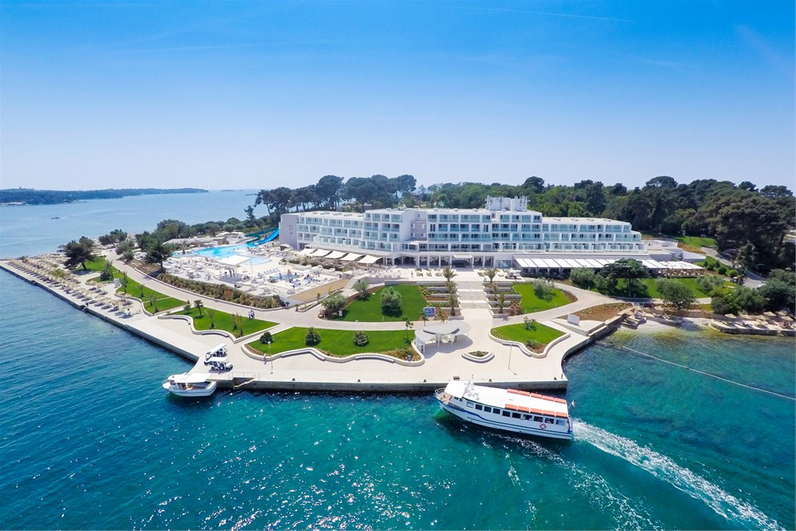
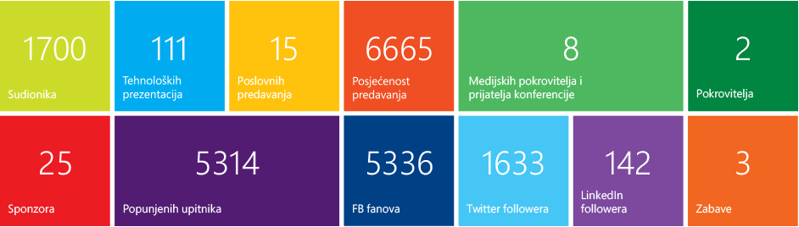
WinDays 16
Poreč - 26. – 29. travnja 2016.
Tech dio: srijeda - petak
Kotizacija -30% za aktivne članove communityja
aktivan = na barem jednom sastanku u zadnjih 6 mjeseci 2015. godine
Više informacija na www.windays.hr

Slide 10

Pluralsight
Hardcore developer training
Na svakom sastanku dijelit ćemo 3 vauchera za jednomjesečni pristup treninzima

Slide 11
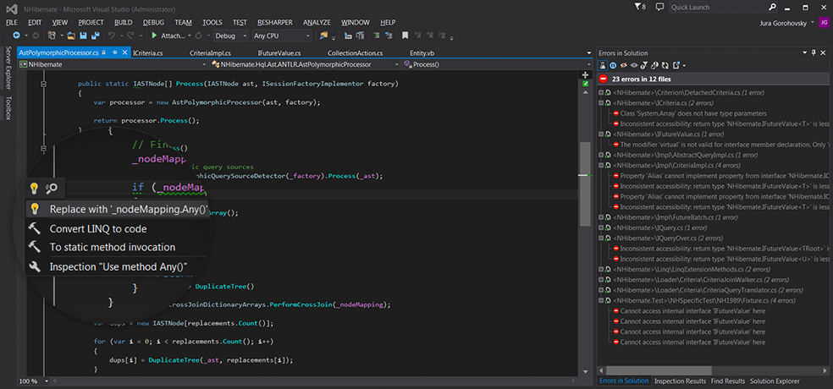
Resharper Ultimate
Najluđi dodatak za Visual Studio
Na svakom sastanku dijelimo 2 osobnu licencu

Slide 12
Izvlačenje

Slide 13
Sljedeći sastanak
23. ožujka 2016.
Svaka četvrta srijeda u mjesecu

Slide 14
